Slide 1
SPLOŠNI UVOD V PROSTI KRISTALNI KREMEN

Slide 2
NE POZABITE
Informacije v tej datoteki PowerPoint za usposabljanje so svetovalne po naravi in informativne po vsebini. To ni standard ali predpis in ne ustvarja novih pravnih obveznosti ter ne spreminja obstoječih obveznosti, ki jih določajo zdravstvena zakonodaja in predpisi.
Notes:
OBVESTILO O POŠTENI RABI: Ta dokument lahko vsebuje gradivo z zaščitenimi avtorskimi pravicami, katerega uporaba ni bila v vsakem primeru posebej dovoljena s strani imetnika avtorskih pravic. Takšna gradiva uporabljamo zaradi naših prizadevanj za izboljšanje razumevanja nevarnosti, ki jih predstavlja prosti kristalni kremen.

Slide 3
UVOD (ZA PREDAVATELJA)
Kot del koraka izobraževanja pri izvajanju dobrih praks NEPSI smo v NEPSI razvili nabor izobraževalnih virov.
Vsak paket za usposabljanje PowerPoint pokriva temo, ki je pomembna za delavce v vseh panogah, ki uporabljajo materiale, ki vsebujejo kristalni kremen. Paketi zagotavljajo informacije o tveganjih izpostavljenosti prahu, povezanih s temo, ter dobrih praksah in ukrepih, ki so na voljo za njihovo zmanjšanje. Namen usposabljanja je obveščati in izobraževati delavce, da bi jim pomagali pri učinkoviti uporabi ukrepov za obvladovanje in zmanjšali njihovo izpostavljenost prostemu kristalnemu kremenu na delovnem mestu.
S prazno predlogo in oznakami za vstavljanje v ta paket za usposabljanje po potrebi dodajte informacije.

Slide 4
UVOD
Pomembno je, da se naučite zaščititi pred nevarnostmi, povezanimi z delom.
S to datoteko PowerPoint za usposabljanje se boste naučili naslednje:
Kje se pojavlja kristalni kremen
Dejavnosti, ki tvorijo prosti kristalni kremen
Nevarnosti prostega kristalnega kremena
Obvladovanje prostega kristalnega kremena pri delu
Notes:
Čezmerna izpostavljenost prostemu kristalnemu kremenu lahko dolgoročno povzroči hude zdravstvene težave za delavce. Zato je pomembno, da so vsi delavci seznanjeni z najboljšimi praksami, ki omejujejo ali odpravljajo izpostavljenost kremenovemu prahu.
To usposabljanje zagotavlja osnovne informacije o prostem kristalnem kremenu.

Slide 5
KJE SE POJAVLJA KRISTALNI KREMEN
Kristalni silicijev dioksid se v obliki minerala kremena pojavlja v več materialih, med drugim:
Kvarcit: več kot 95 %
Pesek: več kot 90 %
Peščenjak: več kot 90 %
Kremenjak: več kot 90 %
Grobi peščenjak: več kot 80 %
Kremenčev skrilavec: 40–60 %
Skrilavec: do 40 %

Slide 6

PROCESI, KI TVORIJO PRAH
Ko so materiali, ki vsebujejo kristalni kremen, izpostavljeni različnim visokoenergijskim industrijskim procesom, nastane fin prah, ki se prenaša po zraku in se imenuje prosti kristalni kremen. Ti procesi vključujejo:
Čiščenje
Transport
Polnjenje vreč
Embaliranje
Drobljenje
Brušenje
Sušenje
Oblikovanje
Mešanje
Rezanje
Žaganje
Vrtanje (seznam ni popoln)

Slide 7
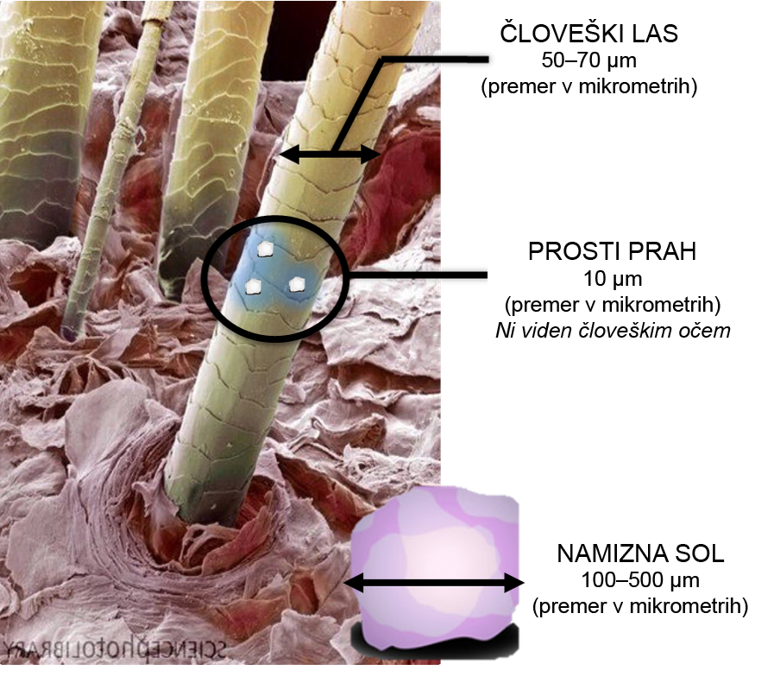
KREMEN — NEVARNOST ZA ZDRAVJE
Ko se materiali, ki vsebujejo kristalni kremen, uporabljajo v visokoenergijskih procesih (kot je žaganje ali vrtanje), se sproščajo delci v obliki zelo finega prostega prahu (prosti kristalni kremen), ki je s prostim očesom neviden tudi pri visokih koncentracijah.
Prosti kristalni kremen je velika nevarnost za zdravje delavcev.

Slide 8
PROSTI KRISTALNI KREMEN IN SILIKOZA
Dokazano je, da pogosta čezmerna izpostavljenost prostemu kristalnemu kremenu (običajno več let) povzroča silikozo in pljučnega raka:
Silikoza se razvije z vdihavanjem drobnih prašnih delcev v pljuča, kar pozneje v življenju povzroči kronične težave pri dihanju in v nekaterih primerih smrt.
Obstajajo različne stopnje silikoze, od »preproste silikoze« do »progresivne masivne fibroze« (PMF).
Epidemiološke študije kažejo, da se je pojavnost pljučnega raka povečala predvsem pri delavcih s silikozo.
Zdrava pljuča
Pljuča, prizadeta s PMF

Slide 9

ZMANJŠANJE IZPOSTAVLJENOSTI PROSTEMU KREMENOVEMU PRAHU
Tveganje za razvoj pljučne bolezni je mogoče povsem preprečiti,
če se izvajajo ukrepi za obvladovanje in dobre prakse.
Sledimo dobrim praksam NEPSI, ki imajo štiri glavne korake:
Ocena tveganja: Ocenjevanje tveganja izpostavljenosti
Obvladovanje: Odločanje o obvladovanju in preprečevanju izpostavljenosti
Nadzor: Nadzor učinkovitosti ukrepov za obvladovanje
Izobraževanje: Zagotavljanje informacij, navodil in usposabljanja
NEPSI je kratica za »Evropsko mrežo za kremen«, ki so jo ustanovila evropska sektorska združenja zaposlenih ter delodajalcev s podpisom družbenega dogovora »Sporazum o varstvu zdravja delavcev s pravilno obravnavo in uporabo kristalnega kremena«

Slide 10

TEHNIKE ZA OBVLADOVANJE PRAHU
HIGIENA/POSPRAVLJANJE
Pranje delovnih oblačil in sesanje prahu, ki nastane pri procesih, prepreči postopno nabiranje prahu – le čist delovni prostor je tudi varen.
VODA
Vzdrževanje stalne omočenosti procesov preprečuje dvigovanje prahu v zrak, tako da delce vežemo z vodo.
Obstaja pet glavnih tehnik obvladovanja prahu, ki se uporabljajo za obvladovanje prostega kristalnega kremena in so del dobrih praks NEPSI.
OHIŠJE
Izvajanje proizvodnih procesov, kjer nastaja prosti kristalni kremen, v zaprtih ohišjih preprečuje izpostavljenost prahu pri izvoru.
ZAŠČITNA OPREMA
Osebna zaščitna oprema (npr. obrazne maske) ščiti delavce pred prahom, ko vsi drugi ukrepi za obvladovanje prahu ne zadoščajo za omejevanje tveganj izpostavljenosti.
ODVAJANJE/PREZRAČEVANJE
Zajemanje prostega kristalnega kremena pri viru, preden smo mu izpostavljeni, in nadomeščanje onesnaženega zraka s čistim.

Slide 11
ZAŠČITNI UKREPI V ZVEZI S PROSTIM KRISTALNIM KREMENOM, KI JIH UPORABLJAMO
To je mesto, kjer lahko predavatelji dodajo informacije o zaščiti, ki jo morajo delavci uporabljati na tem mestu (npr. vklop prezračevalnih sistemov, uporaba osebne zaščitne opreme itd.)
*Razmislite o vključitvi fotografij*

Slide 12
ZAKLJUČEK
Prosti kristalni kremen je poklicna nevarnost, ki lahko povzroči hude zdravstvene težave, kot sta silikoza in rak. Ne pozabite:
Prosti kristalni kremen je velika nevarnost za zdravje delavcev.
Tveganja zaradi izpostavljenosti je v celoti mogoče preprečiti z ustreznimi ukrepi za obvladovanje.
Ukrepi za obvladovanje morajo biti izvedeni, jih je treba vzdrževati in jih je treba uporabljati na delovnem mestu.
Predavatelj doda zaključke za svoj kontekst.

Slide 13
PRAZNA STRAN
S to stranjo lahko pripravite učno gradivo po meri za določena delovna okolja/kontekste.
Če želite spremeniti sliko, z desno miškino tipko kliknite > Spremeni sliko > Iz datoteke.
Če želite ustvariti več strani, kliknite jeziček »Nova stran« zgoraj.

Slide 14


NE POZABITE
Dolgotrajna izpostavljenost visokim ravnem prostega kristalnega kremena lahko povzroči invalidnost zaradi pljučne bolezni.
Pomembno je, da se vsak dan zaščitimo pred izpostavljenostjo temu prahu v zraku.
Z upoštevanjem dobrih praks danes varujemo svoje zdravje za prihodnost.
Kako boste preživeli svojo upokojitev?

Slide 15
DODATNA GRADIVA ZA UČENJE
Opravilni listi NEPSI
Vodnik za dobre prakse NEPSI
Vodnik NEPSI za MSP
Za več gradiv za učenje o prostem kristalnem kremenu obiščite Platformo za e-učenje NEPSI na naslovu training.nepsi.eu

